Slide 1
Метод проекта в начальной школе.
Автор: учитель начальных классов
АНОО «Школа Сосны»
Нетёсова Наталья Юрьевна

Slide 2
Основные условия применения метода проекта:
1. Существование некой значимой проблемы, требующей решения путём исследовательского (творческого) поиска и применения интегрированного знания.
2. Значимость предполагаемых результатов (практическая, теоретическая, познавательная).
3. Применение исследовательских (творческих) методов при проектировании.
4. Структурирование этапов выполнения проекта.
5. Самостоятельная деятельность учащихся в ситуации выбора.

Slide 3
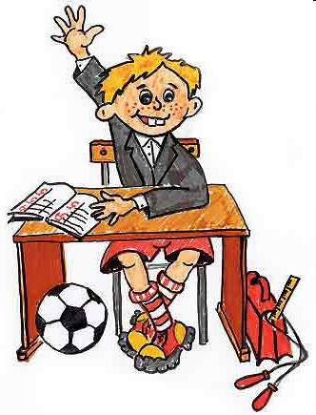
1-й этап
УЧИТЕЛЬ–ученик
2-й этап
учитель –УЧЕНИК
3-й этап
учитель –УЧЕНИК
4-й этап
УЧИТЕЛЬ–ученик

Slide 4
«Посмотри на мир чужими глазами».
«Утром небо покрылось черными тучами, и пошел снег. Крупные снежные хлопья падали на дома, деревья, тротуары, газоны, дороги…»
«Возле подъезда нашего дома рабочие вырыли большую траншею. Они уже второй день чинят лежащие там трубы…»
«Хомячок по кличке Ероша жил дома у Сережи уже два года. Он был очень ласковым и миролюбивым. Но однажды, когда Ероша мирно спал, прибежавший из школы Серёжа неожиданно схватил его рукой. Длинные и острые зубы зверька машинально впились в указательный палец мальчика…»

Slide 5
«Давайте вместе подумаем»
Как птицы узнают дорогу на юг?
Почему течёт вода?
Почему дует ветер?
Почему металлические самолеты летают? и др.

Slide 6
Идеи проектов.
1. Проекты – наблюдения.
2. Проект-рассказ (устный рассказ (придуманная фантастическая история на заданную (выбранную) тему, рассказ-наблюдение, патриотические, исторические, географические, природоведческие и другие рассказы), рассказ-песня, музыкальный рассказ, рассказ-картина.
3. Конструктивные проекты, в том числе проекты игр.
4. Экскурсионные проекты.

Slide 7
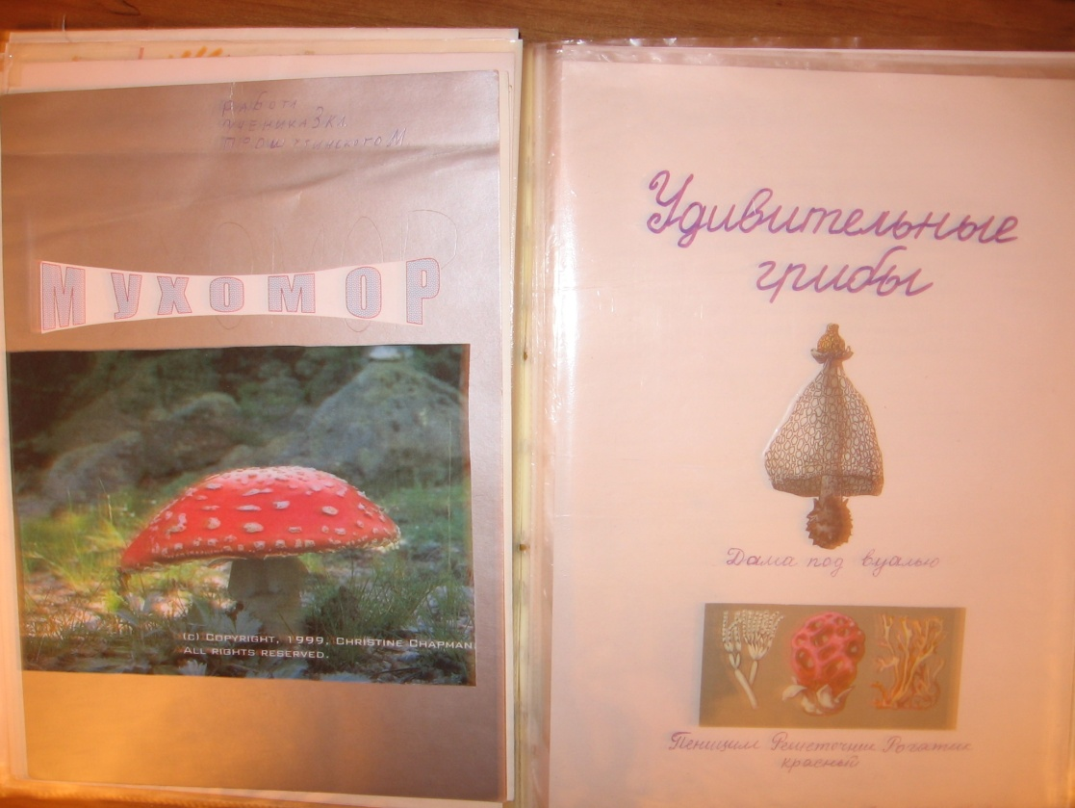
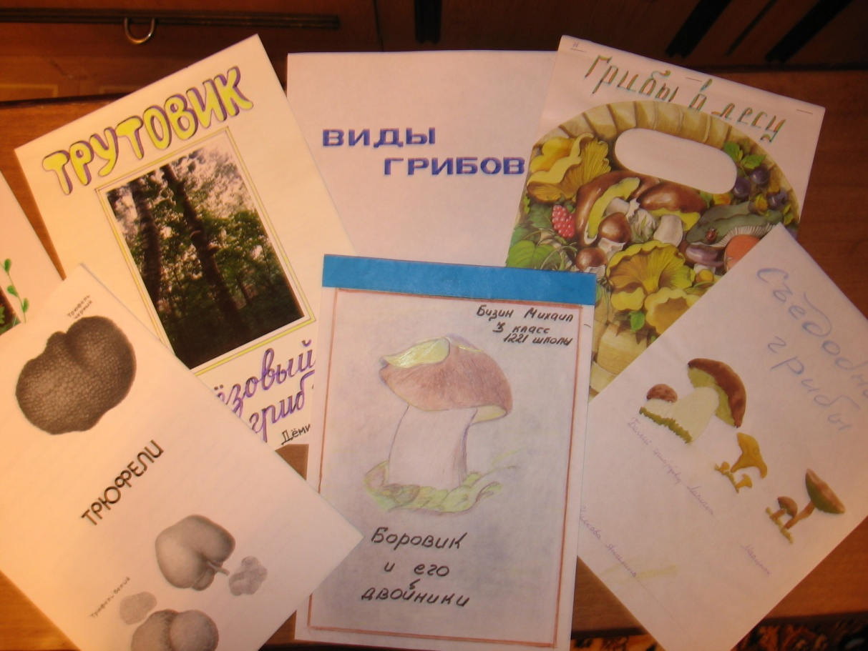
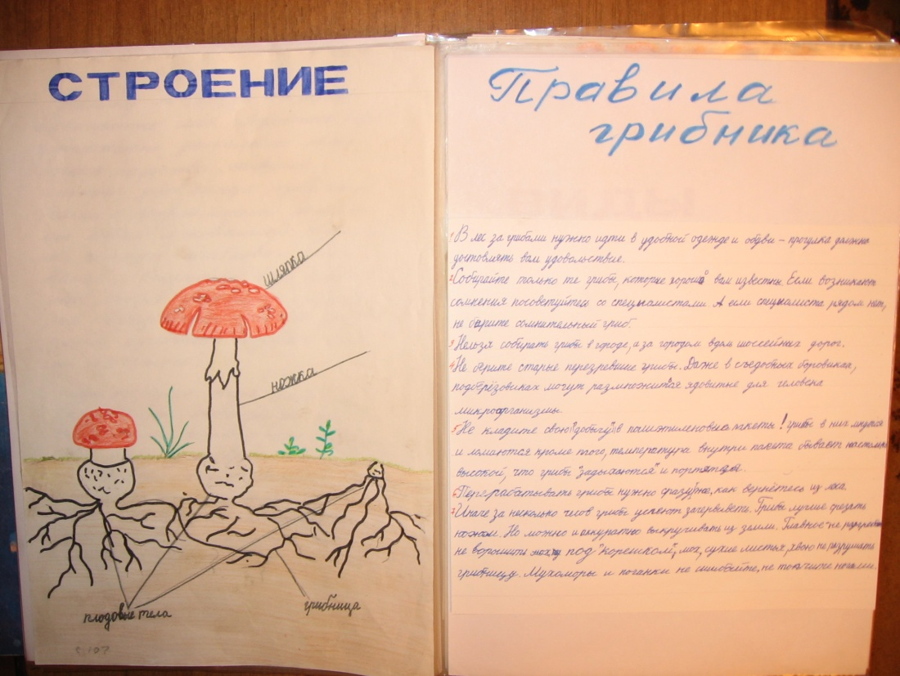

Slide 8
Плюсы и минусы метода проекта в начальной школе
Плюсы:
+ навыки самообразования и самоконтроля;
+ моделируется реальная технологическая цепочка: задача-результат;
+ навыки групповой деятельности;
+ индивидуальный подход;
+ интерес к познавательной деятельности
Минусы:
- возрастает нагрузка на учителя;
- ученик часто попадает в стрессовую ситуацию (переоценка возможностей, технические накладки);
- психологические коммуникативные проблемы;
- проблема субъективной оценки.

Slide 9
Благодарю за внимание.

